Slide 1
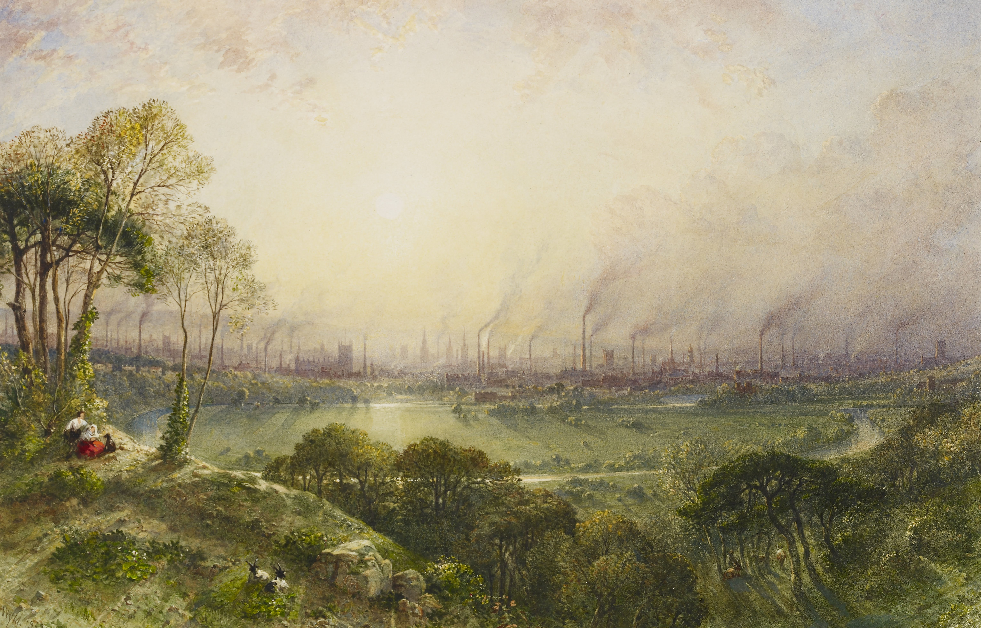
Великобритания:
экономическое лидерство и политические реформы
Почему политическое развитие Великобритании шло путём реформ, а не революций?
100ballnik.com

Slide 2
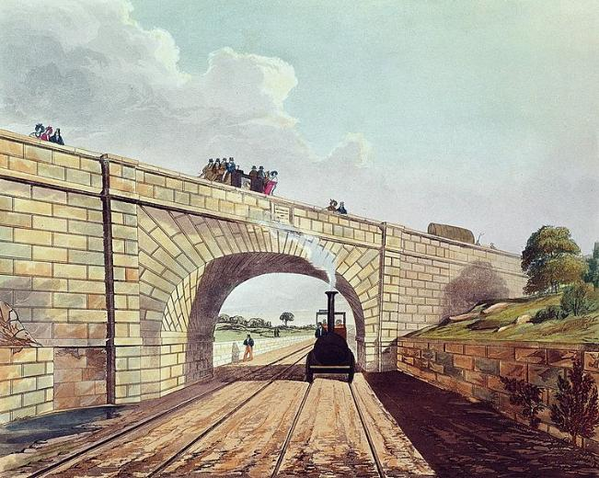
План урока
«Мастерская мира»: экономическое лидерство.
Социальная структура: «две нации».
Политическая система: особенности и стабильность.
Борьба с «гнилыми местечками»: парламентская реформа 1832 г.
Либеральные реформы 1820-1840-х гг.
Рабочее движение: от луддитов к чартизму.
Итоги развития Великобритании к середине XIX века.
100ballnik.com

Slide 3
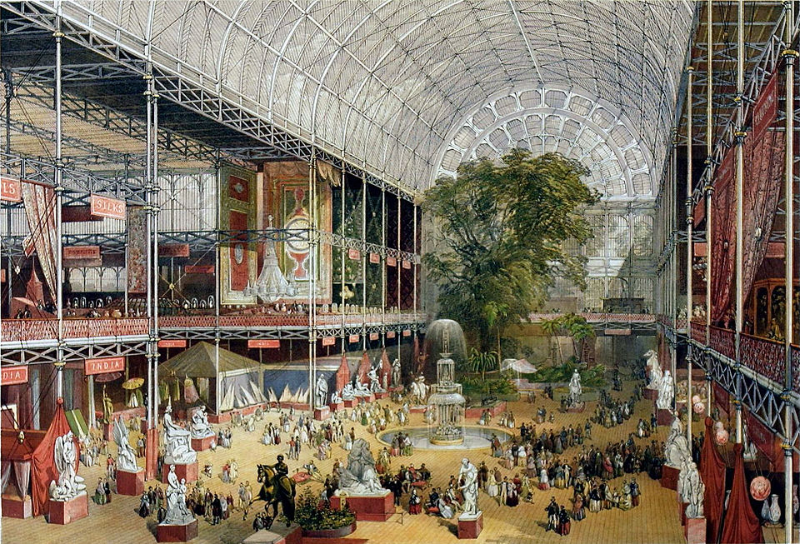
«Мастерская мира»
Промышленный переворот:
Первый в мире, преимущество перед другими странами.
Рост экспорта:
Огромное увеличение вывода товаров (текстиль, машины) в Латинскую Америку, США, Азию.
Всемирная выставка 1851 г.:
Железнодорожный бум:
Демонстрация промышленного могущества в Хрустальном дворце.
Стимулировал развитие металлургии и машиностроения.
100ballnik.com

Slide 4
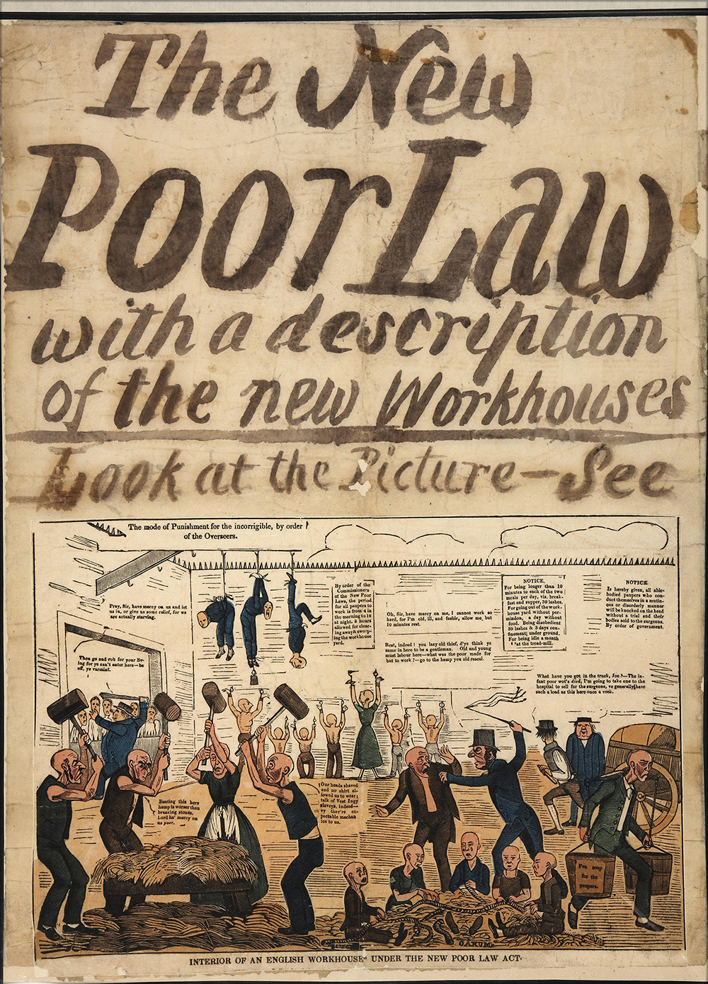
Оборотная сторона успеха
Снижение роли сельского хозяйства:
К 1860-м гг. удовлетворяло лишь половину потребностей страны.
Урбанизация:
Быстрый рост городов (население Лондона — 2,5 млн человек к 1851 г.).
Пауперизм:
Массовая бедность.
Закон о бедных 1834 г.:
Создание работных домов («бастилий для бедных»), ужесточение условий для неимущих.
100ballnik.com

Slide 5
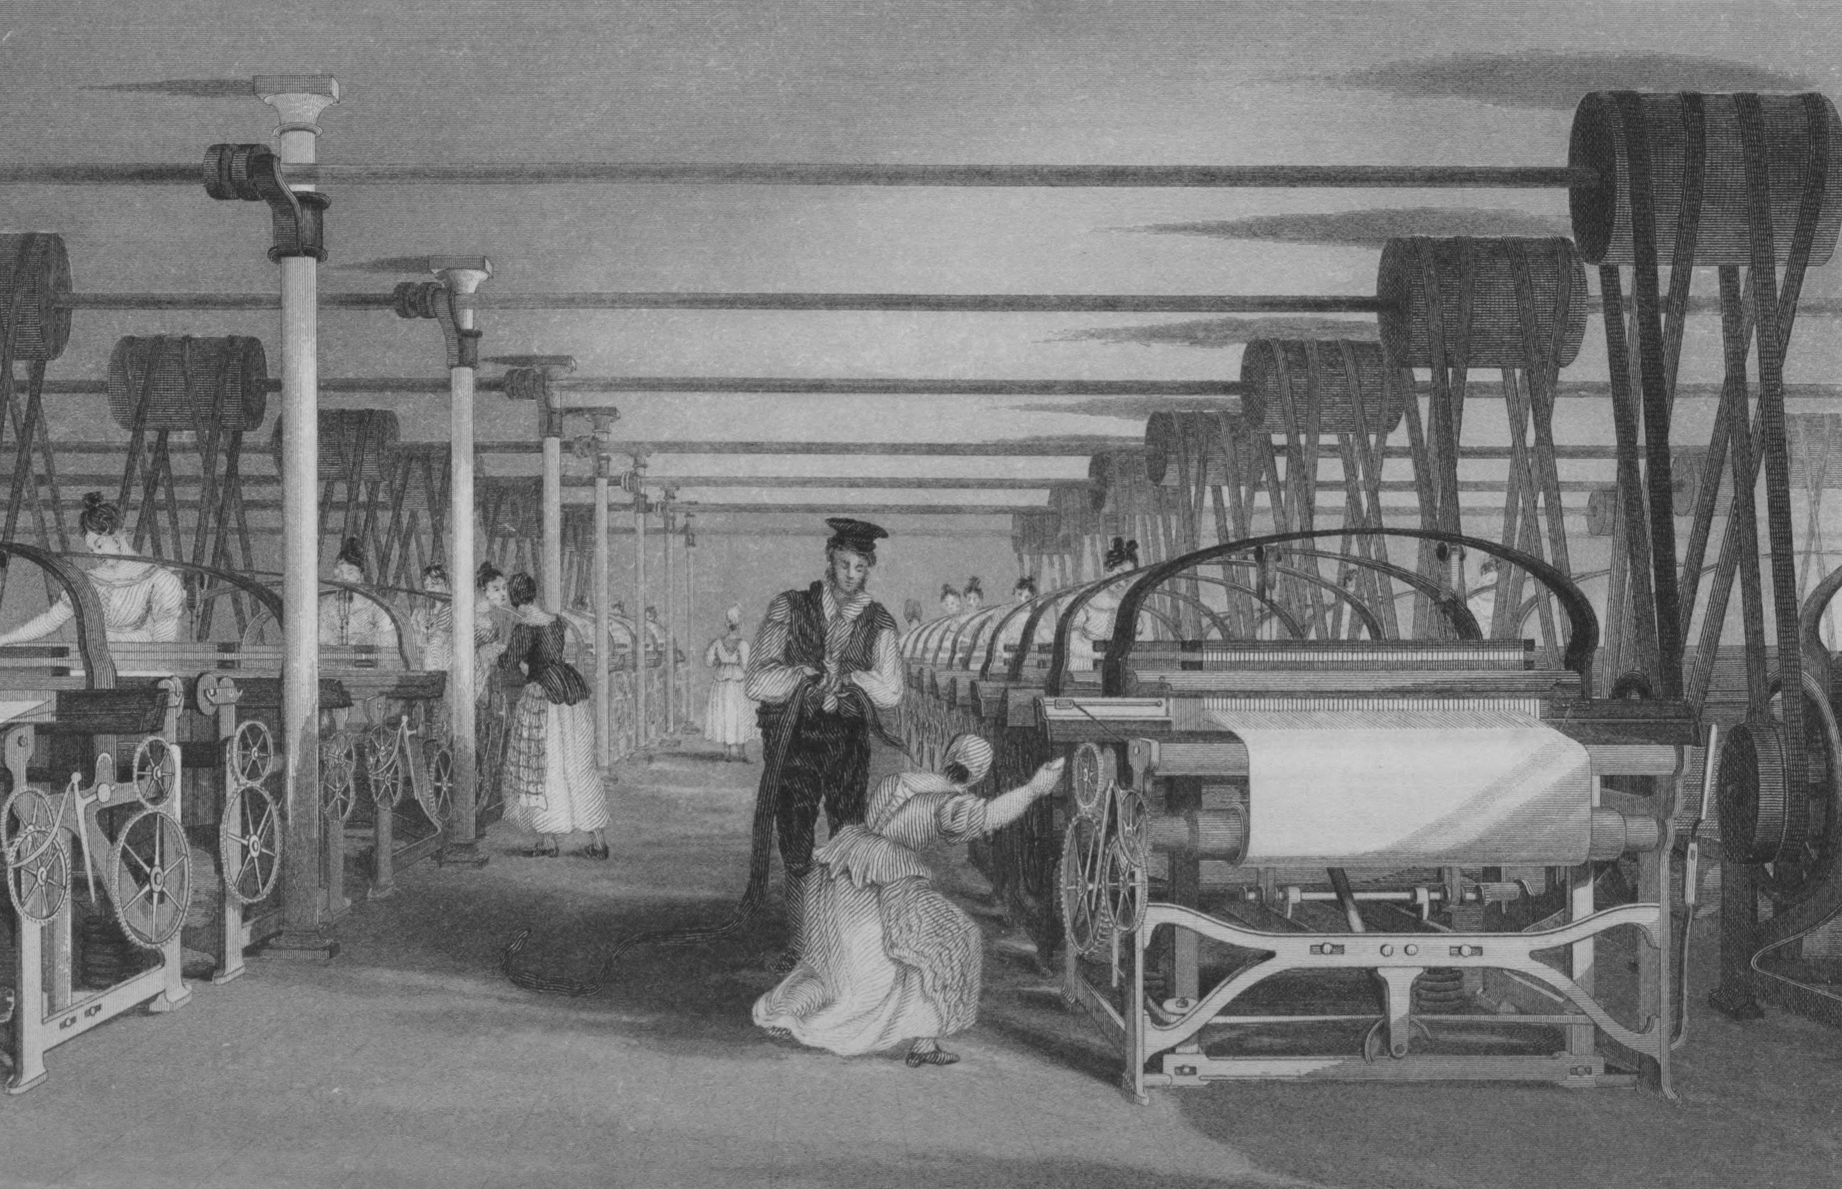
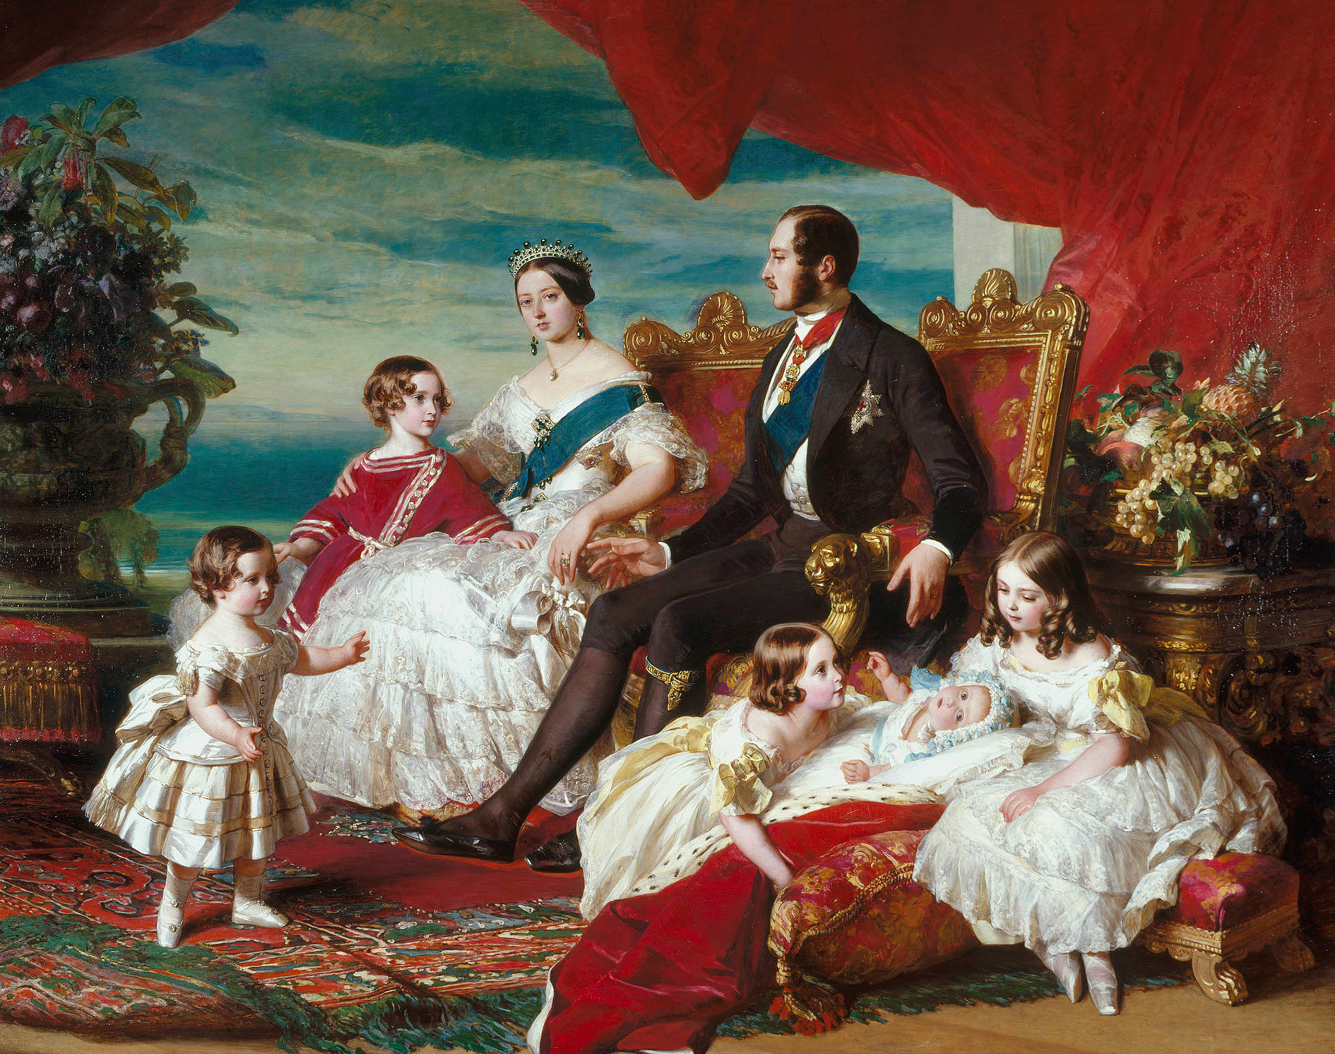
«Две нации»: богатые и бедные
Чудовищное социальное неравенство.
Положение рабочих:
Правящий класс:
Тяжёлые условия труда (до 16 часов в день), жизнь в трущобах без удобств.
Земельная аристократия, сливающаяся с крупной буржуазией.
Вывод: Рост промышленности сопровождался огромной социальной ценой.
100ballnik.com

Slide 6
Политическая система: основа стабильности
Конституционная монархия:
Создание Соединённого Королевства (1801):
Власть монарха ограничена парламентом.
Объединение Великобритании и Ирландии.
Парламентаризм:
Гарантии прав:
Ответственное перед парламентом правительство.
Свобода слова, собраний, неприкосновенность личности.
Причина отсутствия революций:
Наличие к началу XIX века многих завоеваний, которых на континенте добивались революциями.
100ballnik.com

Slide 7
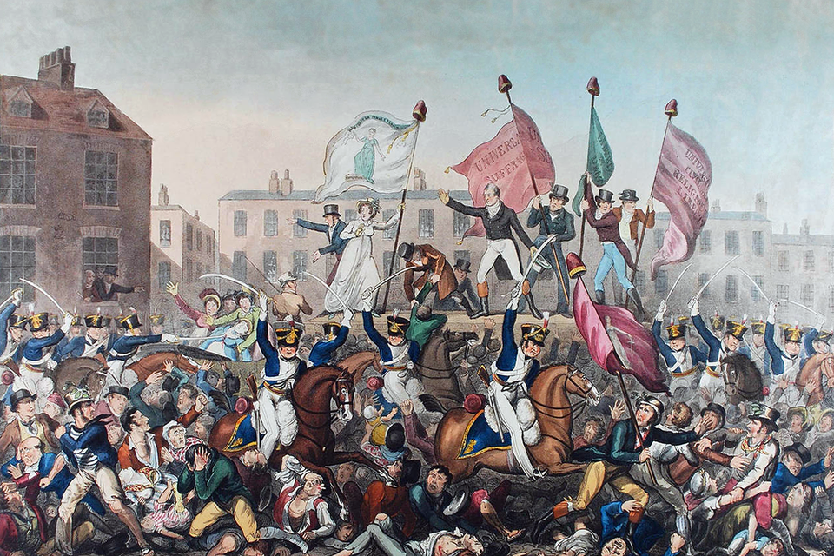
Борьба за избирательную реформу
«Гнилые местечки»:
Устаревшая избирательная система (деревни с несколькими избирателями имели представительство, а крупные города — нет).
Манчестерская бойня (1819):
Жестокий разгон митинга, принятие репрессивных «законов для затыкания рта».
Влияние Июльской революции 1830 г. во Франции: Осознание необходимости реформ.
100ballnik.com

Slide 8
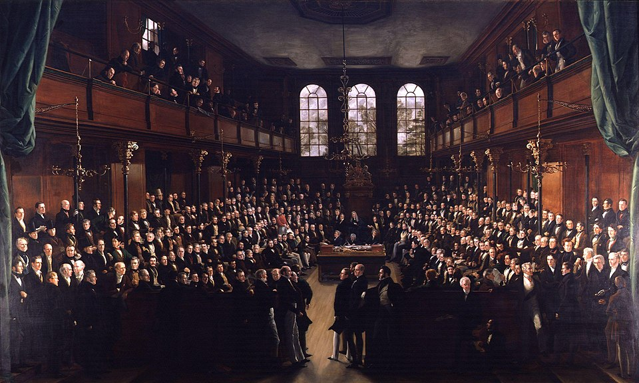
Парламентская реформа 1832 г.
Инициатор: Правительство вигов (либералов).
Суть:
Перераспределение избирательных округов, ликвидация многих «гнилых местечек».
Результат:
Право голоса получила средняя и крупная буржуазия.
Количество избирателей увеличилось незначительно.
Рабочие и мелкая буржуазия прав не получили.
Значение: Важен был прецедент — правящие верхи осознали необходимость уступок.
100ballnik.com

Slide 9
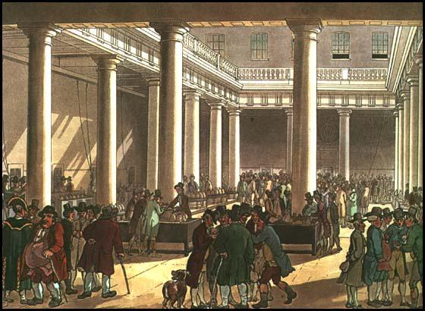
Либеральные реформы 1820-1840-х гг.
Религиозные:
Ирландский вопрос:
Отмена ограничений для инаковерующих (1828),
Гражданская регистрация актов состояния (1836).
Предоставление ирландцам избирательных прав (1829), но проблема дискриминации сохранилась.
Экономические:
Отмена «хлебных законов» (1846) и Навигационных актов (1849) — переход к свободной торговле.
100ballnik.com

Slide 10
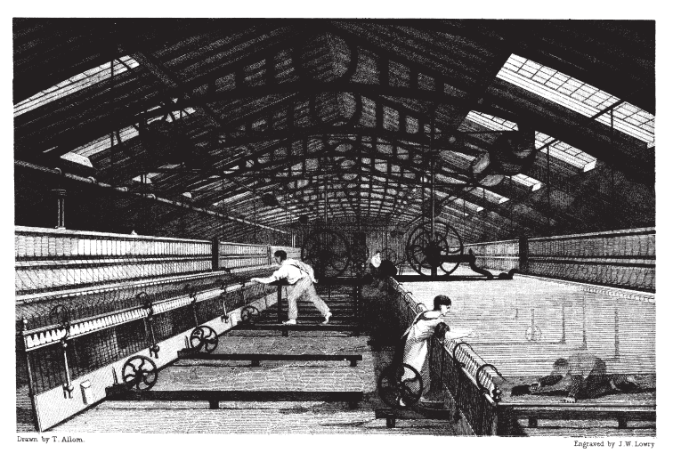
Начало социальных реформ. Рабочий вопрос
Фабричное законодательство:
1833 г.:
Первый закон об охране труда (ограничение труда детей, создание фабричной инспекции).
1847 г.:
10-часовой рабочий день для женщин и подростков в текстильной промышленности.
Легализация рабочих организаций (1820-е гг.) → создание профсоюзов.
Оформление партийной системы:
Виги → либералы, тори → консерваторы.
100ballnik.com

Slide 11
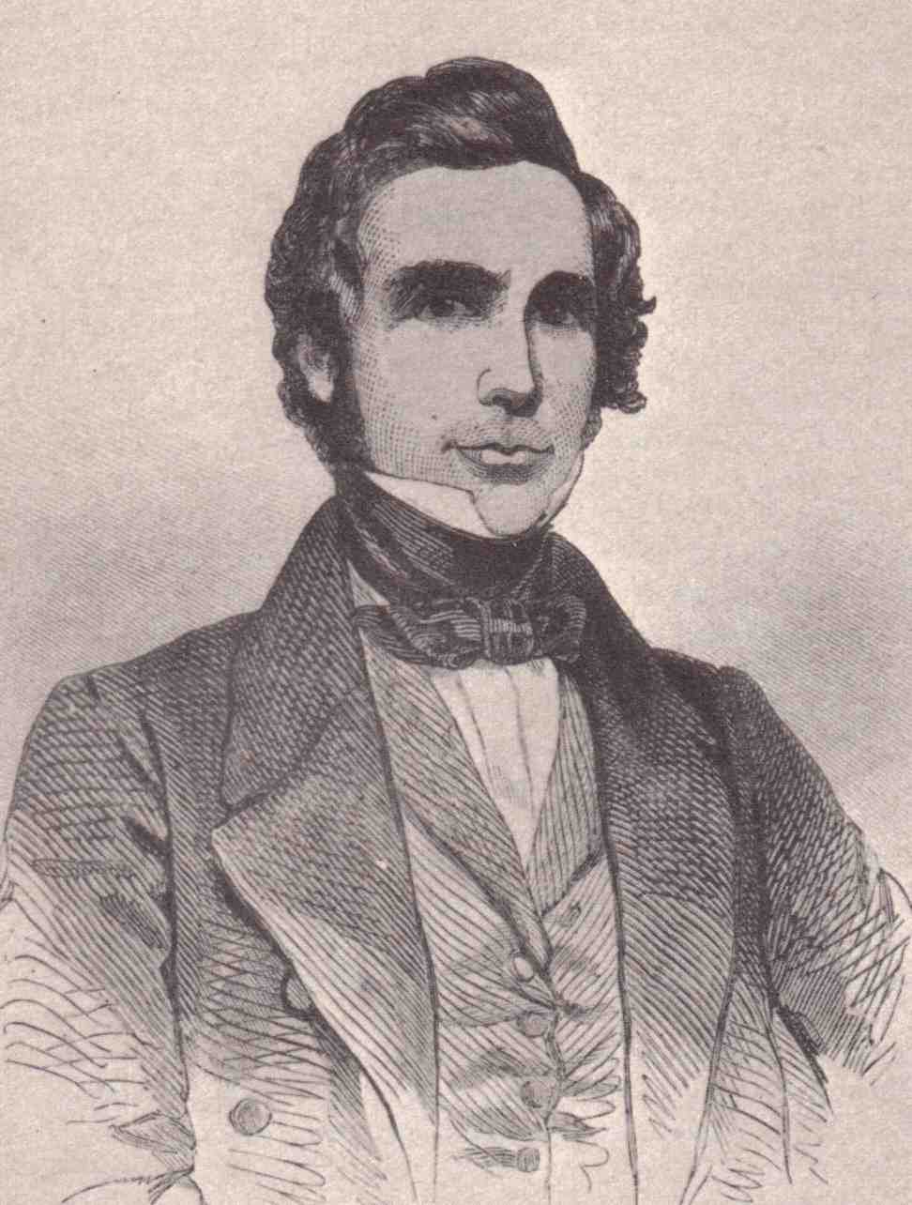
Рабочее движение: Луддизм и Чартизм
Чартизм (1836-1848 гг.):
Массовое легальное движение рабочих.
Лидер:
Уильям Ловетт.
Цель:
Добиться политических прав для улучшения экономического положения.
Луддиты (1810-е гг.): Стихийный протест → разрушение машин. Жестоко подавлен.
100ballnik.com

Slide 12
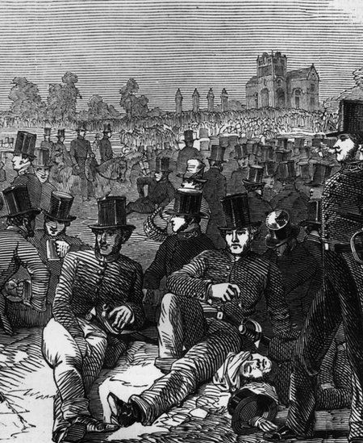
«Народная хартия» (1838)
Основные требования:
Всеобщее избирательное право (для мужчин).
Тайное голосование.
Отмена имущественного ценза для депутатов.
Равные избирательные округа.
Ежегодные выборы в парламент.
Оплата труда депутатов.
100ballnik.com

Slide 13
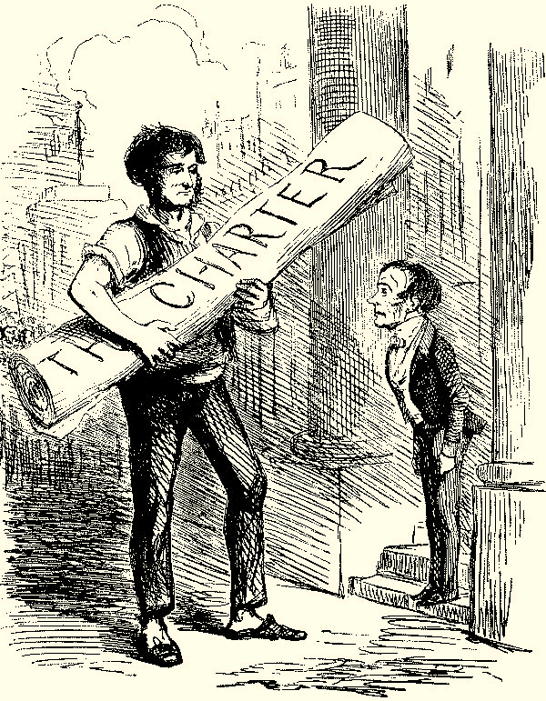
Методы борьбы и упадок чартизма
Метод:
Причины упадка:
Подача массовых петиций в парламент.
Неудача политических требований.
Улучшение экономической ситуации (отмена «хлебных законов»).
1839 г. — 1,28 млн подписей.
1842 г. — 3 млн подписей.
Успехи экономической борьбы (фабричные законы) → рост влияния профсоюзов.
1848 г. — новая петиция.
Итог:
Появление слоя квалифицированных рабочих.
Парламент все петиции отклонил.
100ballnik.com

Slide 14
Итоги и выводы
Экономика:
Великобритания — «мастерская мира», мировой лидер.
Социум:
Острое социальное неравенство, но формирование слоя квалифицированных рабочих.
Политика:
Развитие по эволюционному пути. Проведение реформ «сверху» под давлением общества позволило избежать революционных потрясений.
100ballnik.com

Slide 15
Ответ на главный вопрос
Почему Великобритания развивалась путём реформ?
Политическая стабильность:
Гибкость правящих элит:
Существование конституционной монархии и парламентаризма.
Способность вовремя идти на уступки (реформа 1832 г., социальные законы).
Легальные методы протеста:
Экономический рост:
Преобладание в рабочем движении петиций и забастовок над насилием.
Возможность улучшать положение части населения без революции.
100ballnik.com

Slide 16
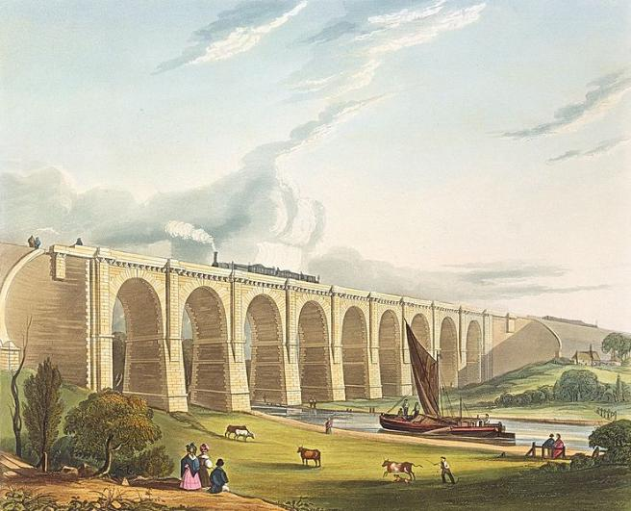
Домашнее задание
Параграф 8 – читать
Подготовиться к опросу
Кто молодцы?
Мы – молодцы!
☺
100ballnik.com

